Slide 1


Kuala Lumpur. Es la mayor ciudad de Malasia, la capital de la federación y la capital nacional legislativa. Es asimismo uno de los tres territorios federales del país y se encuentra físicamente enclavada dentro del estado de Selangor. Albergaba al poder ejecutivo y judicial malayo, los cuales desde finales de los años 1990 fueron transferidos a la recién construida capital administrativa Putrajaya, aunque, no obstante, algunas secciones del poder judicial se han mantenido en Kuala Lumpur. En la ciudad también se encuentra la residencia oficial del Rey de Malasia, el Istana Negara. En general, Kuala Lumpur es abreviada como KL en Malasia, y es mundialmente conocida por ser el lugar donde se encuentran las torres Petronas, actualmente los edificios gemelos más altos del mundo y anteriormente edificios más altos del mundo de forma absoluta. Kuala Lumpur, es la mayor ciudad de Malasia y capital del país, siendo mundialmente conocida por tener los edificios gemelos más altos del mundo, las Torres Petronas. Fue fundada en 1857 en el valle del Klang y entre dos rios, de ahi que el nombre en malayo signifique ” confluencia embarrada”. Está localizada en el estado de Selangor y tiene durante todo el año clima ecuatorial con abundantes precipitaciones y unas temperaturas que oscilan entre los 20 y los 35°C. Vibrante, caótica y multicultural, la capital de Malasia ofrece todos los atractivos de una gran urbe del sudeste asiático sin perder la esencia de esta parte del planeta. Aquí modernidad y tradición se dan la mano en una urbe confusa, de difícil acceso para recorrerla a pie, llena de barrios con sabor y con un ruidoso tráfico difícil de digerir…Jeremías
Creó: Jeremías Para: mis pps Música: Música China Tradicional

Slide 2
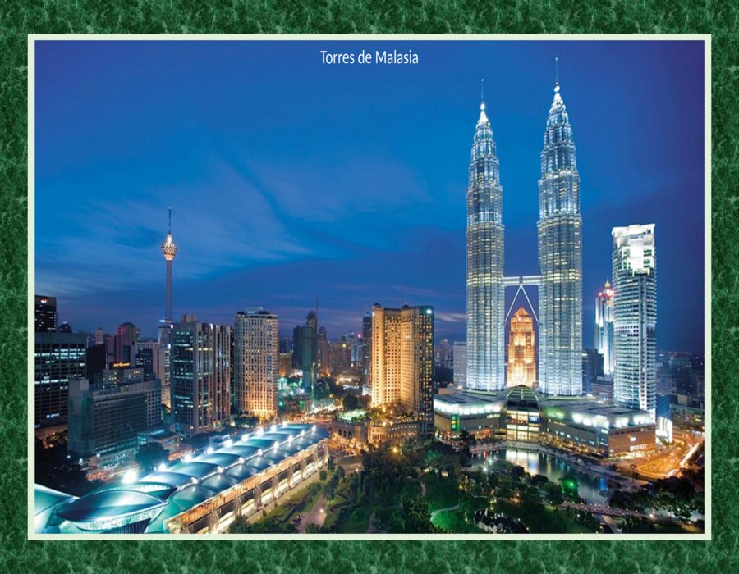

Slide 3
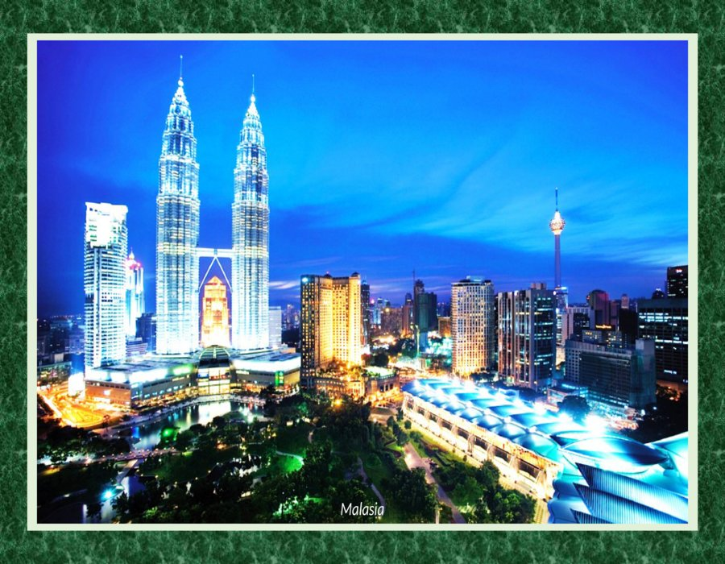

Slide 4
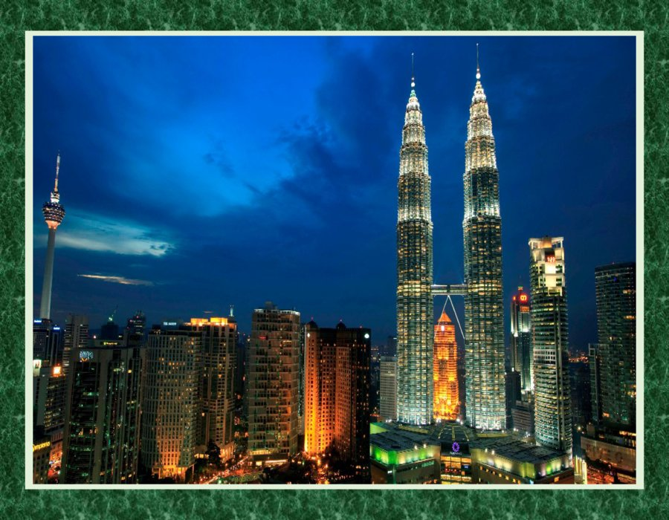

Slide 5
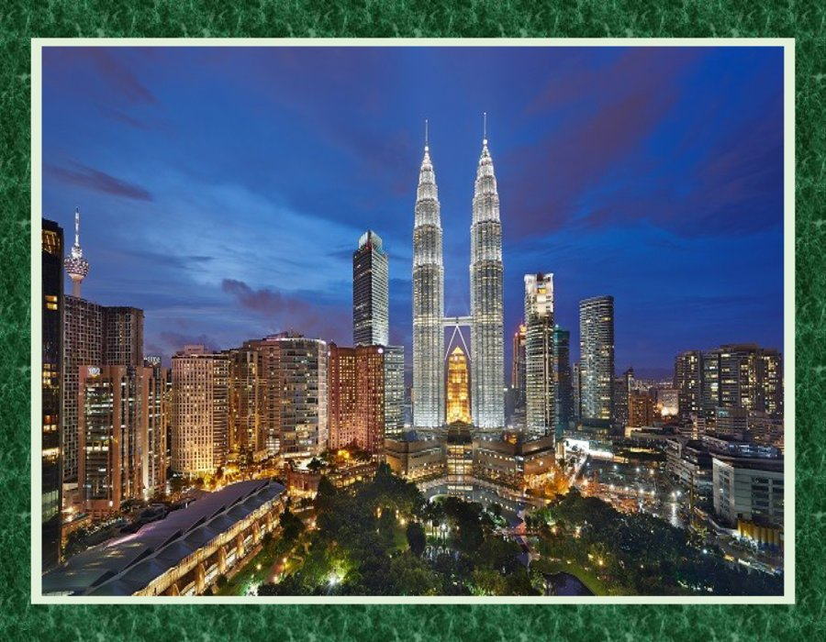

Slide 6
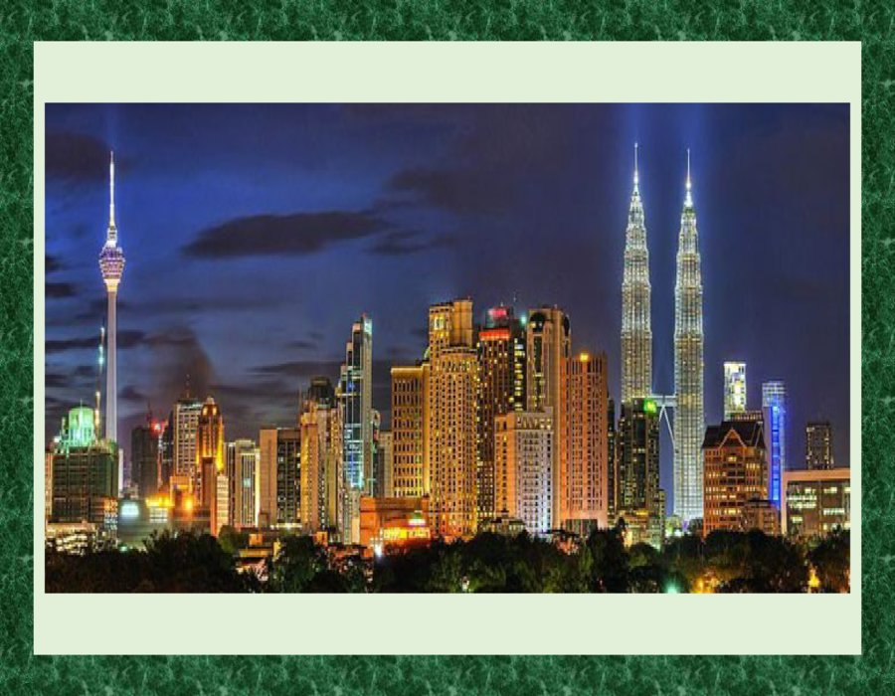

Slide 7
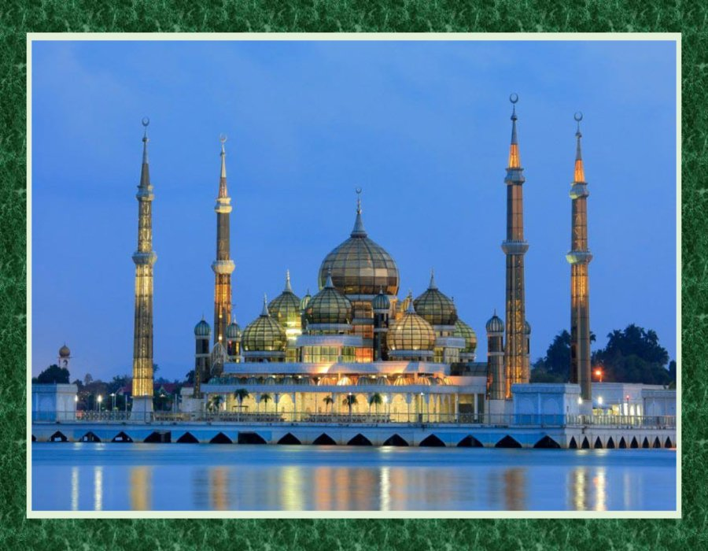

Slide 8
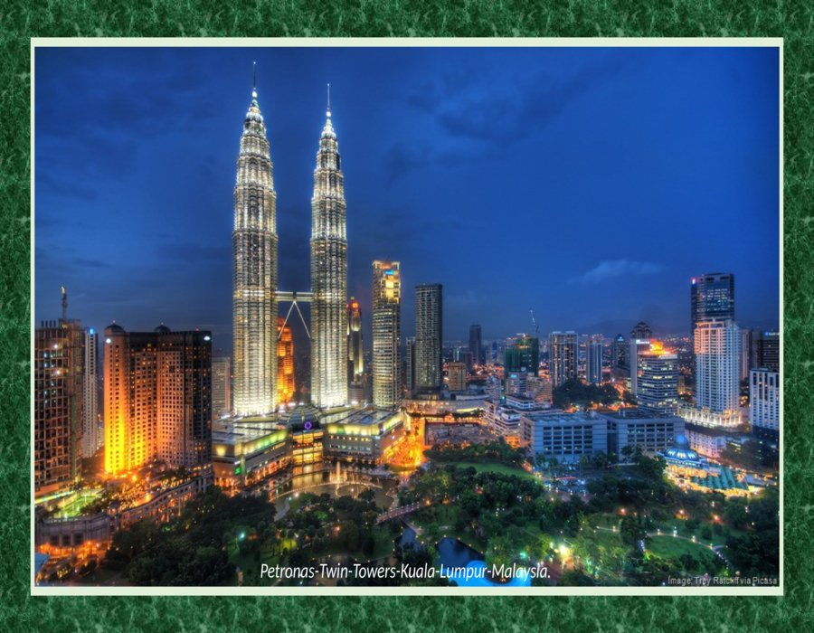

Slide 9
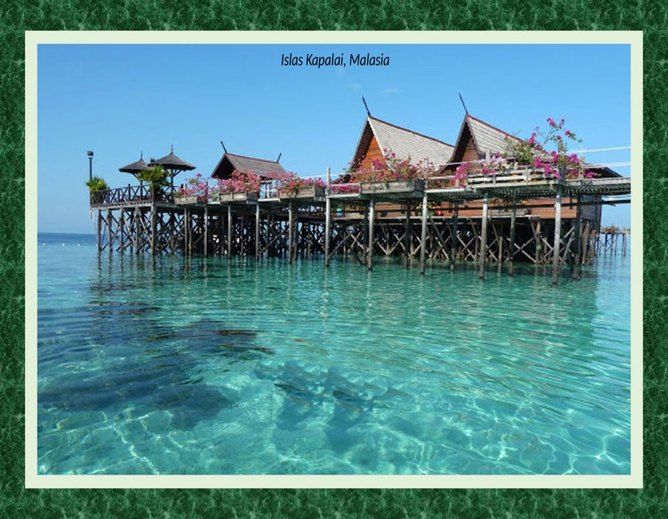

Slide 10
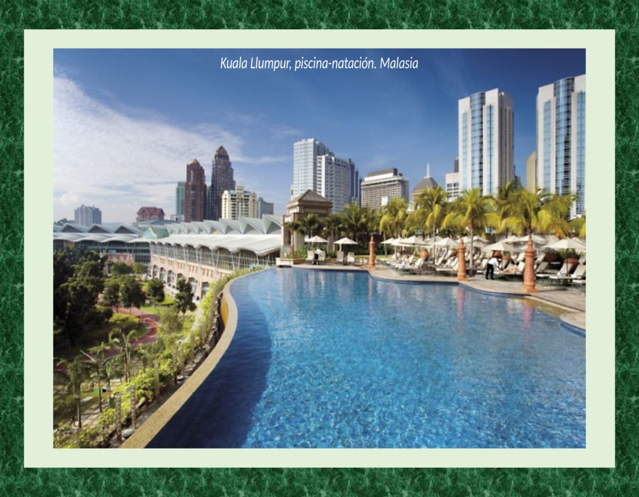

Slide 11
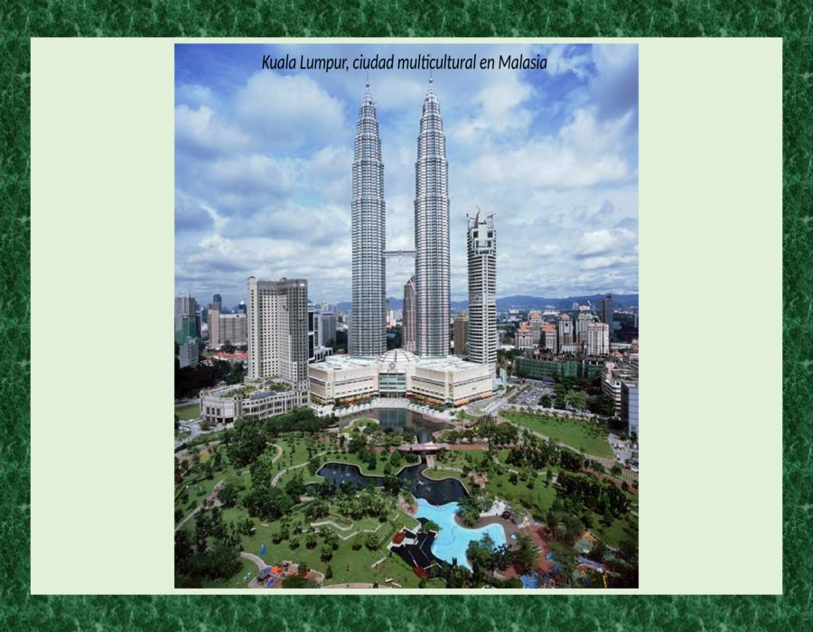

Slide 12
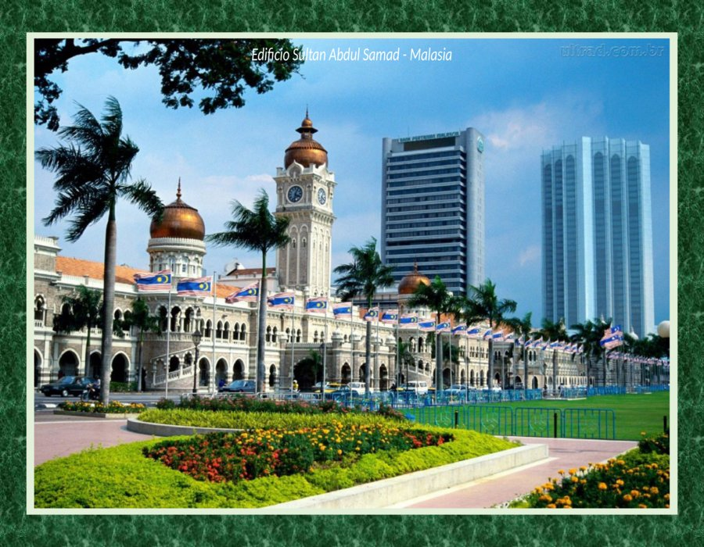

Slide 13
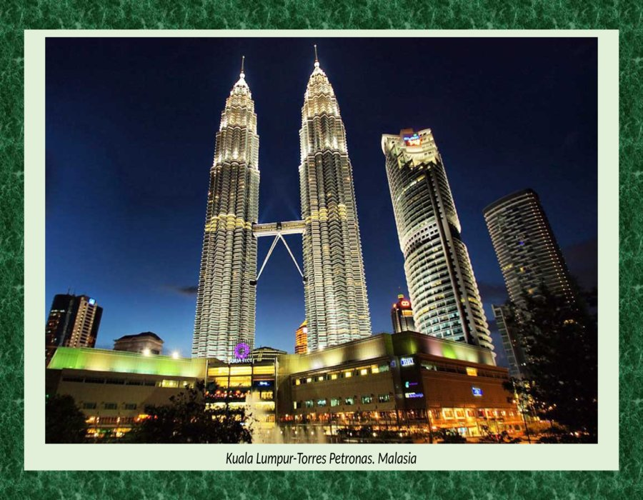

Slide 14
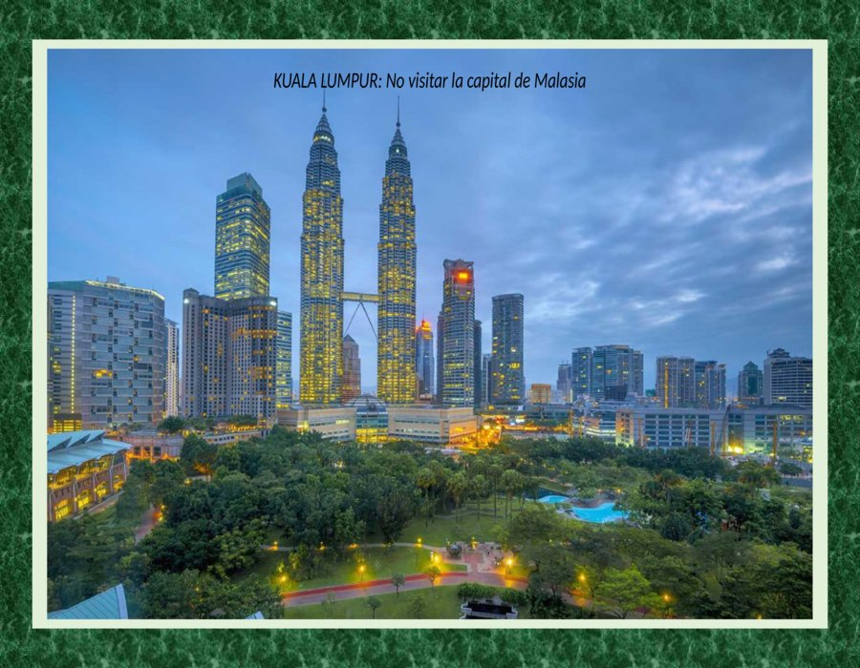

Slide 15
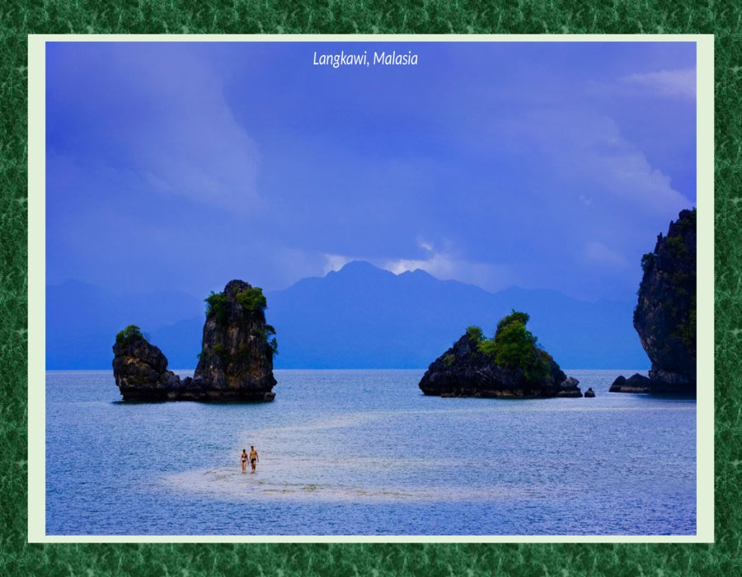

Slide 16
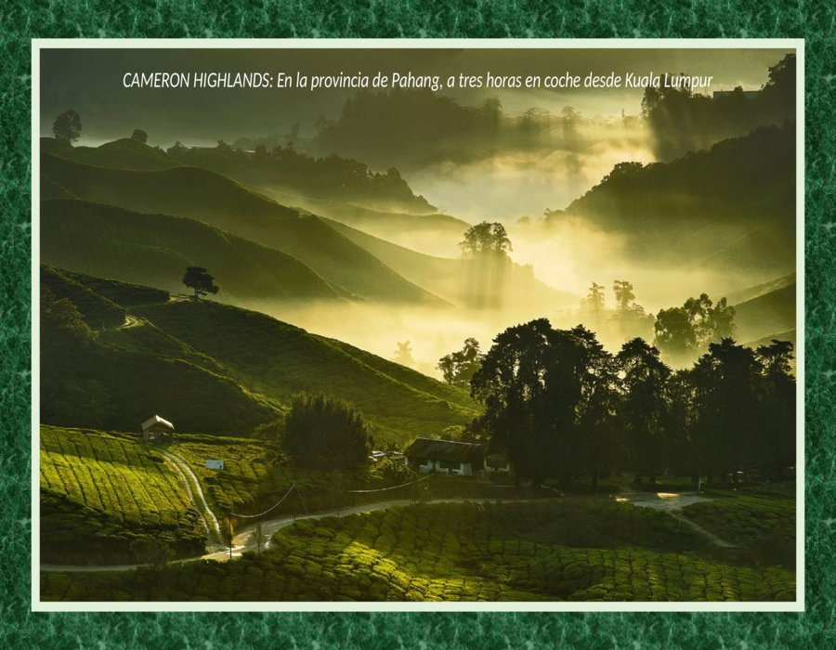

Slide 17
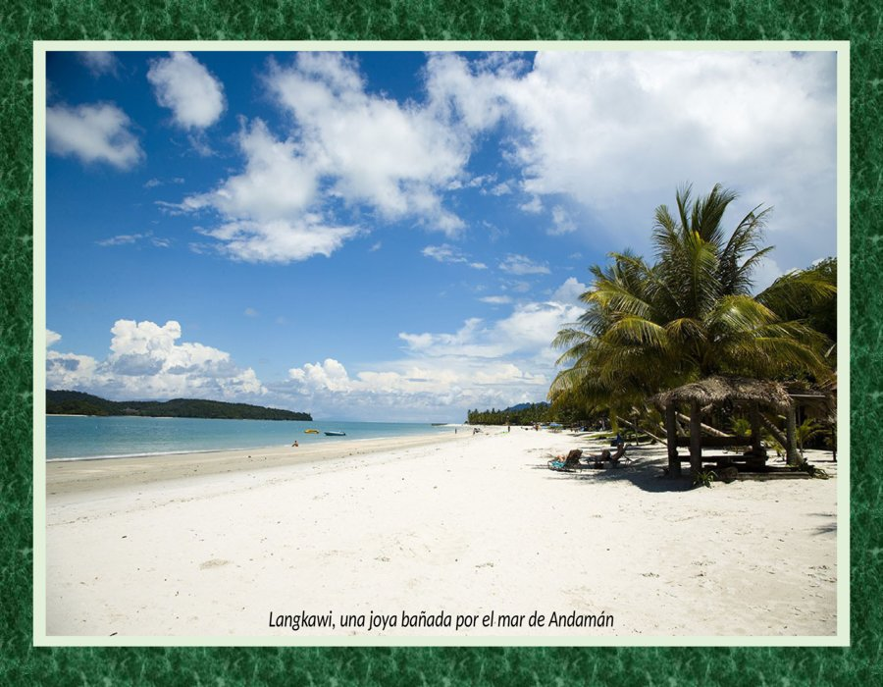

Slide 18
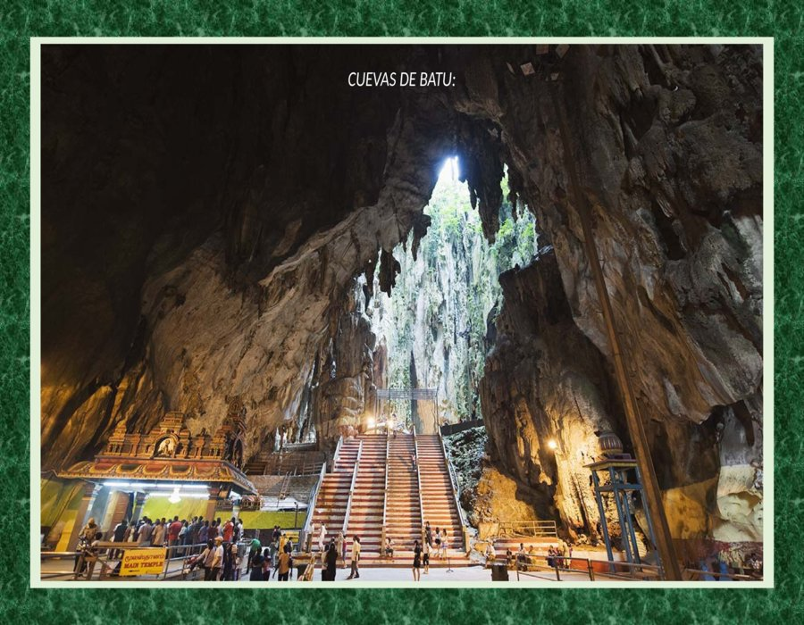

Slide 19
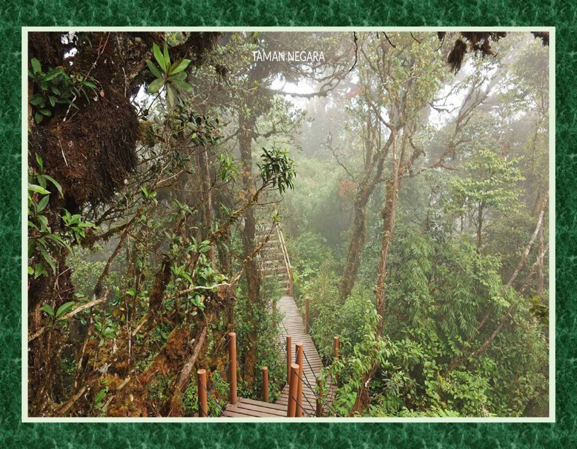

Slide 20
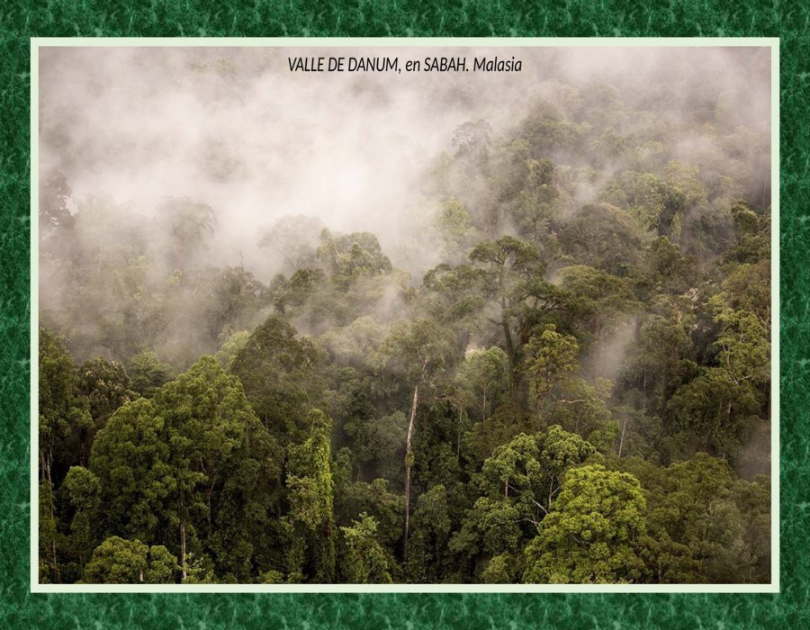

Slide 21
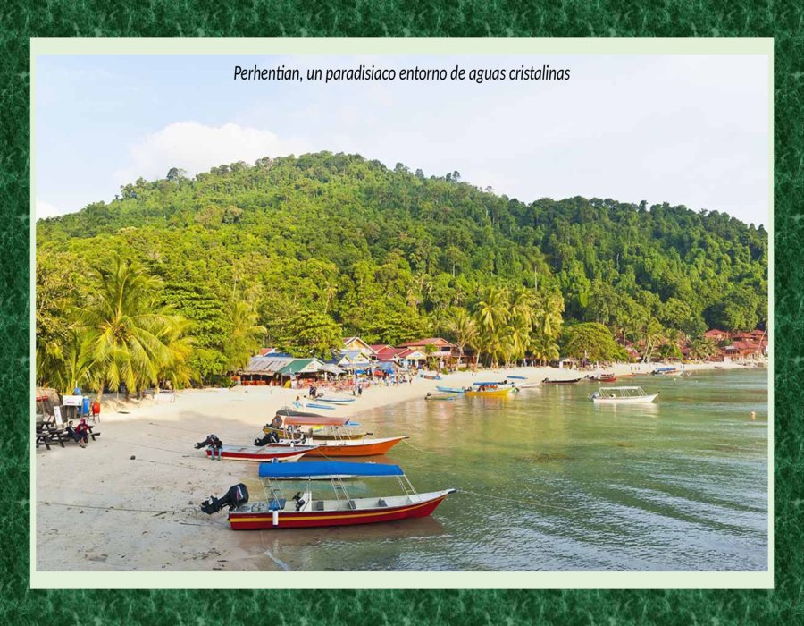

Slide 22
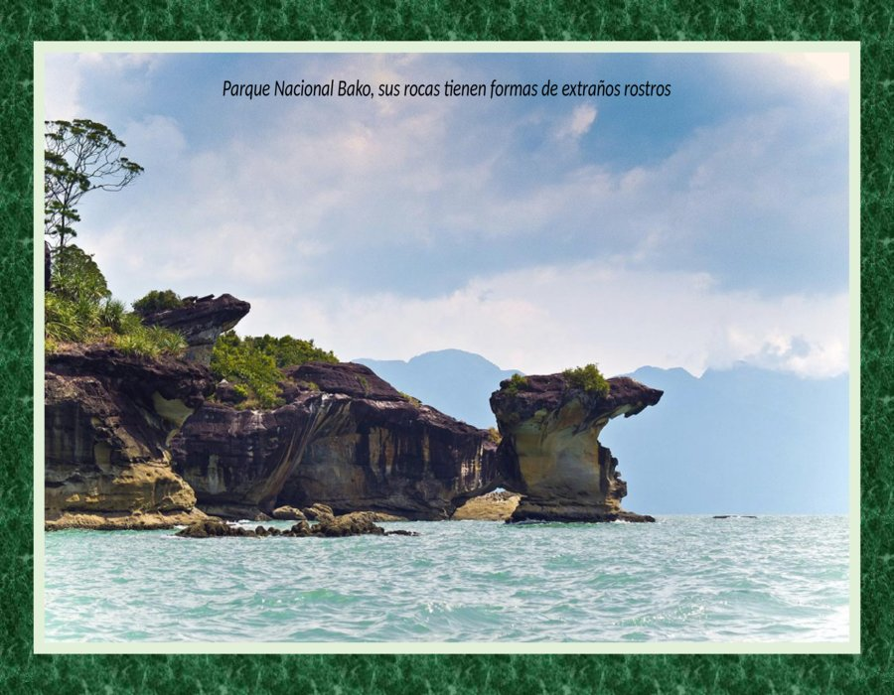

Slide 23
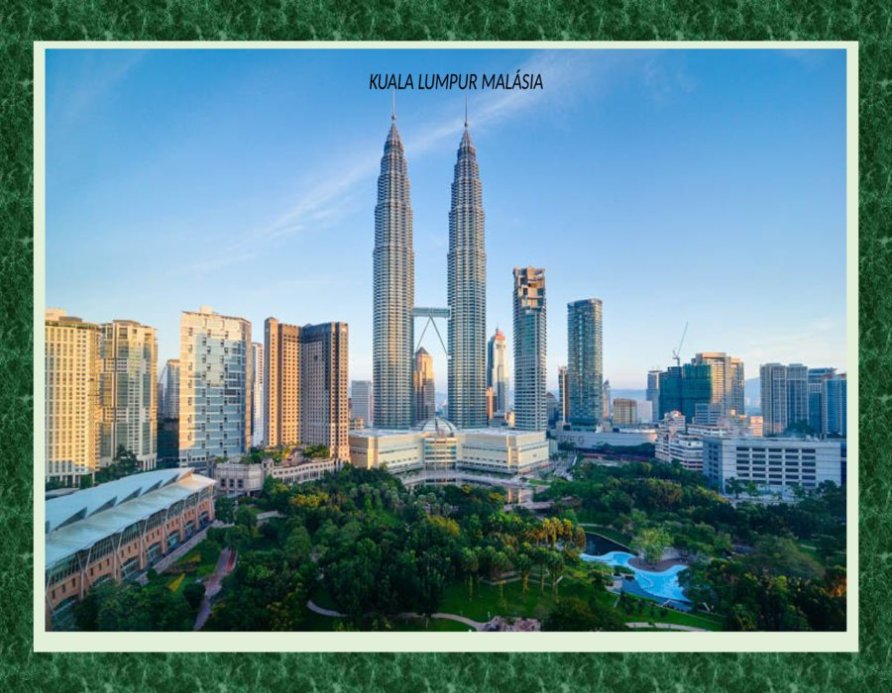

Slide 24
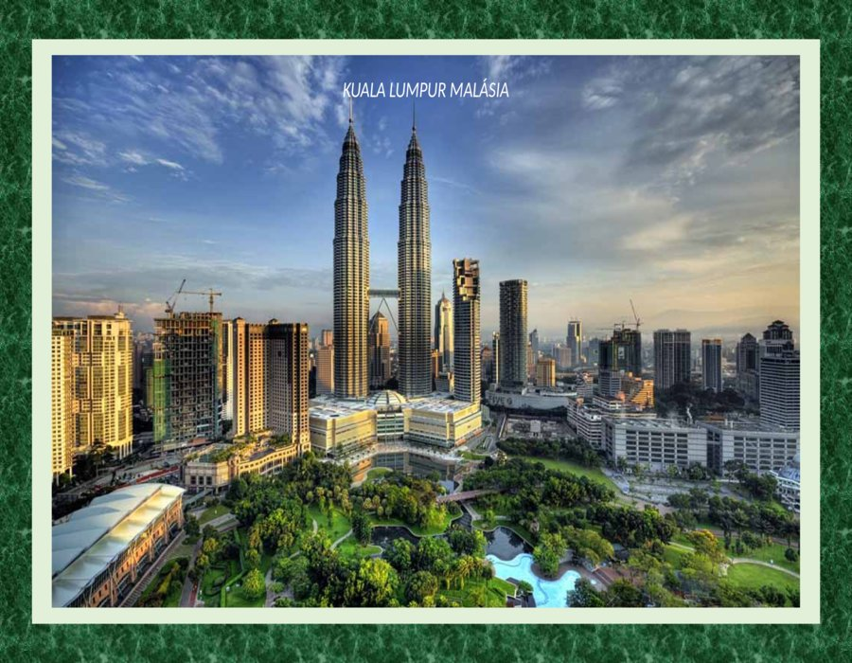

Slide 25
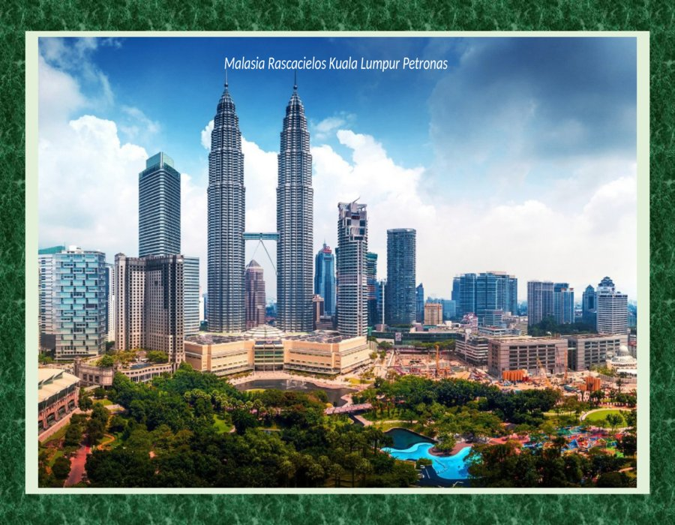

Slide 26
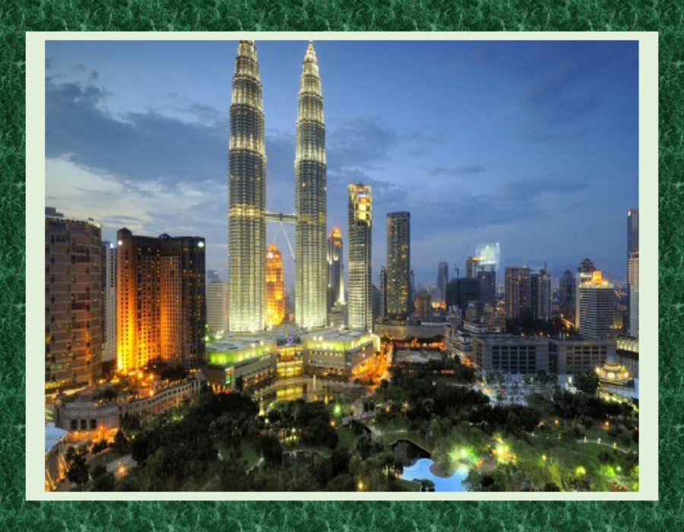

Slide 27
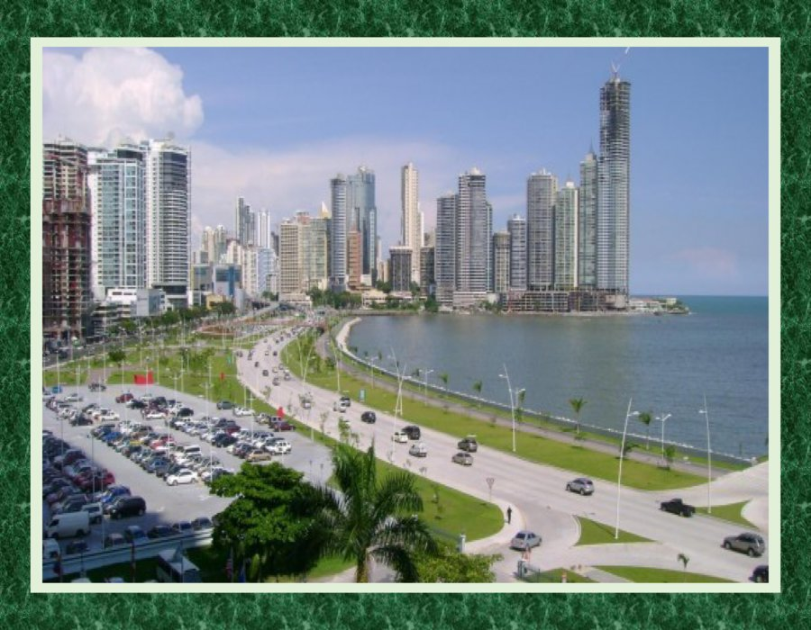

Slide 28
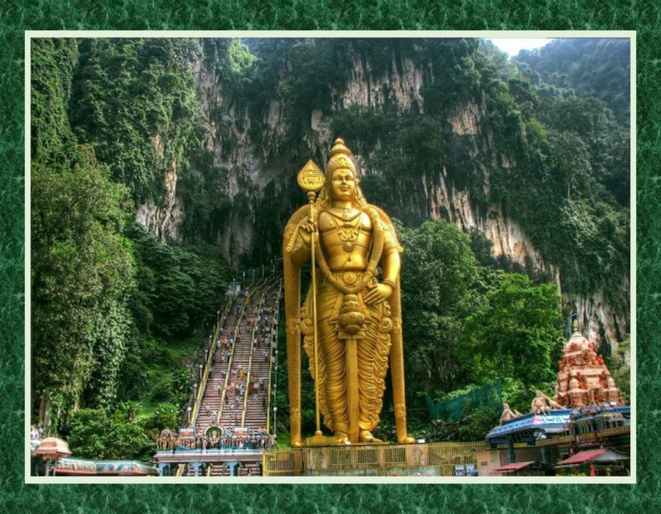

Slide 29
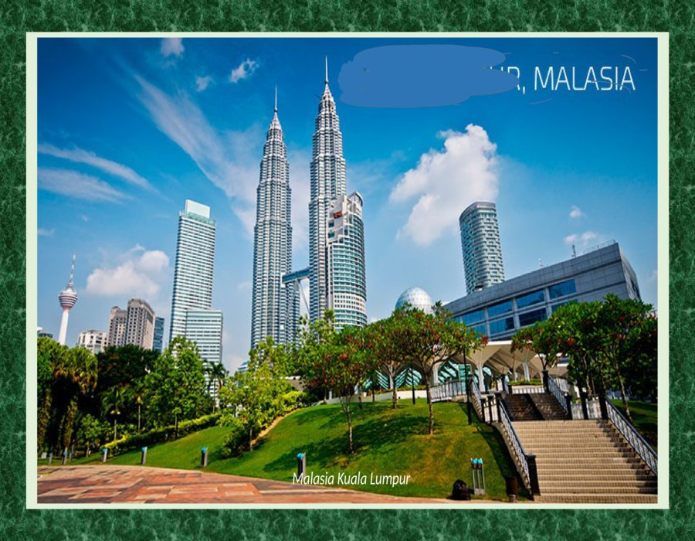

Slide 30
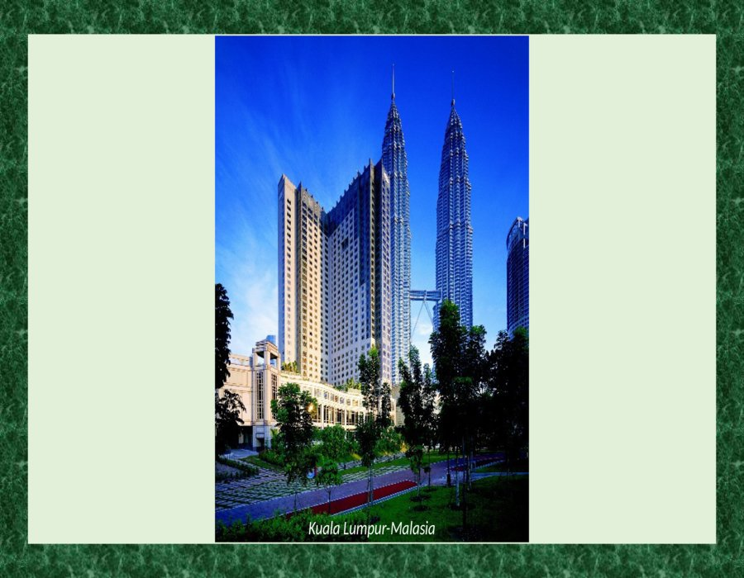

Slide 31
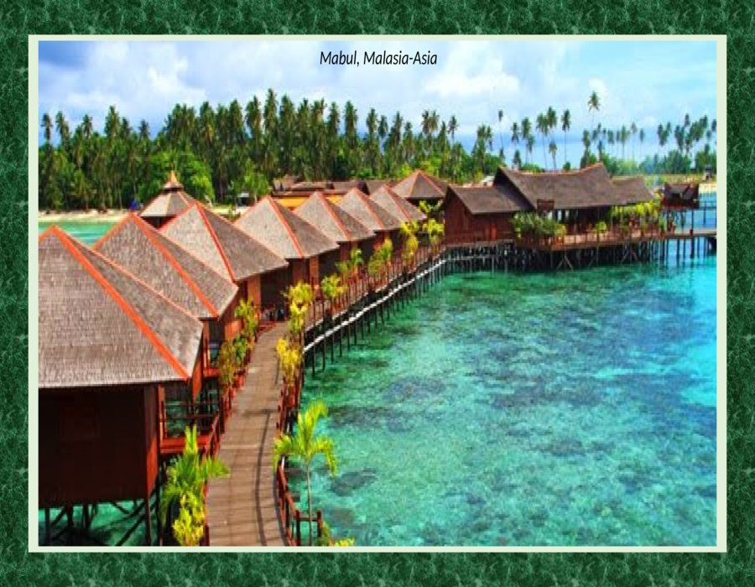

Slide 32
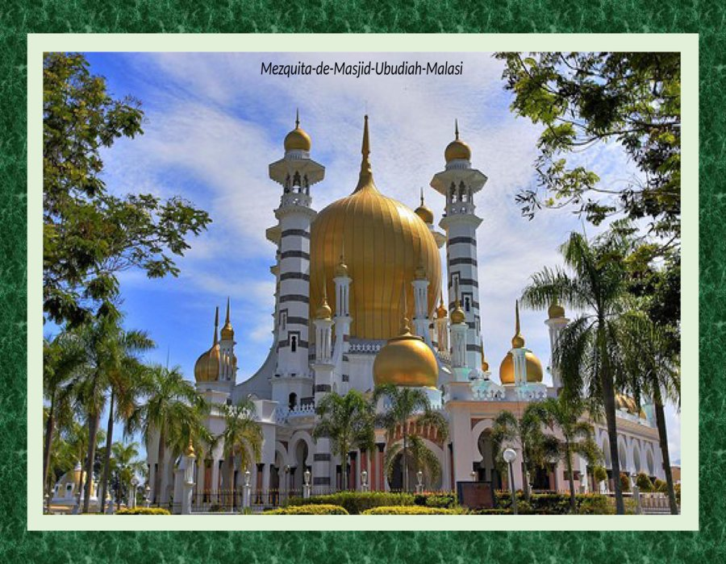

Slide 33
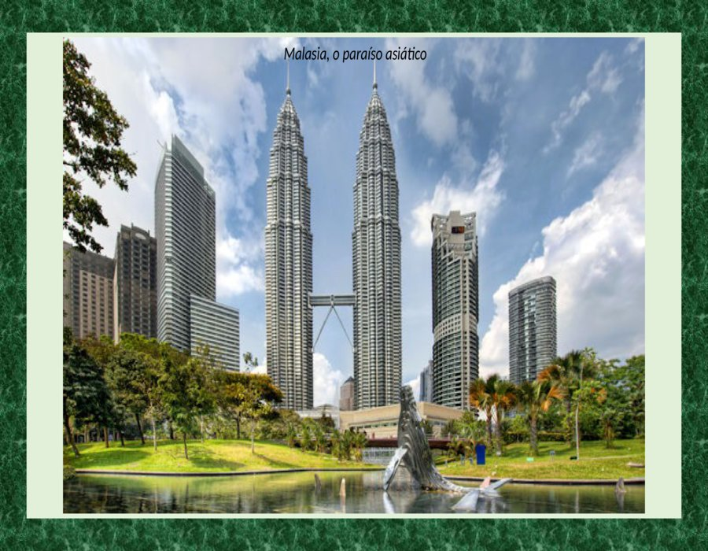

Slide 34
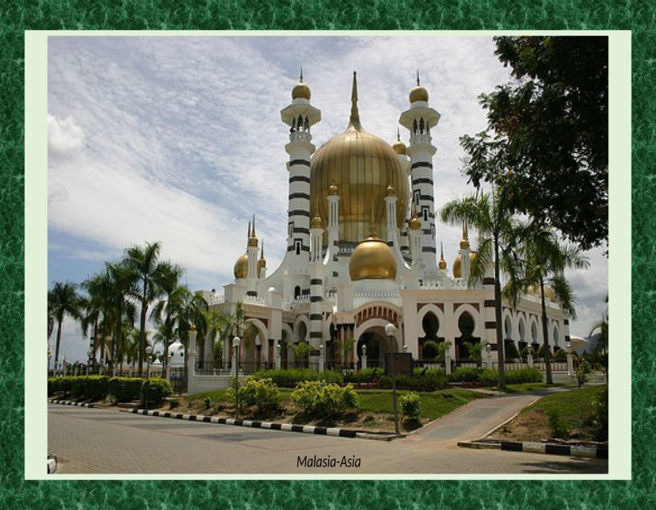

Slide 35
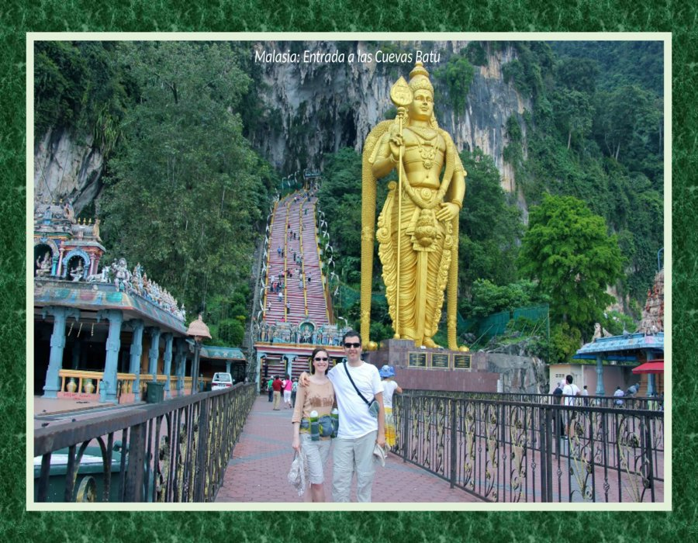

Slide 36
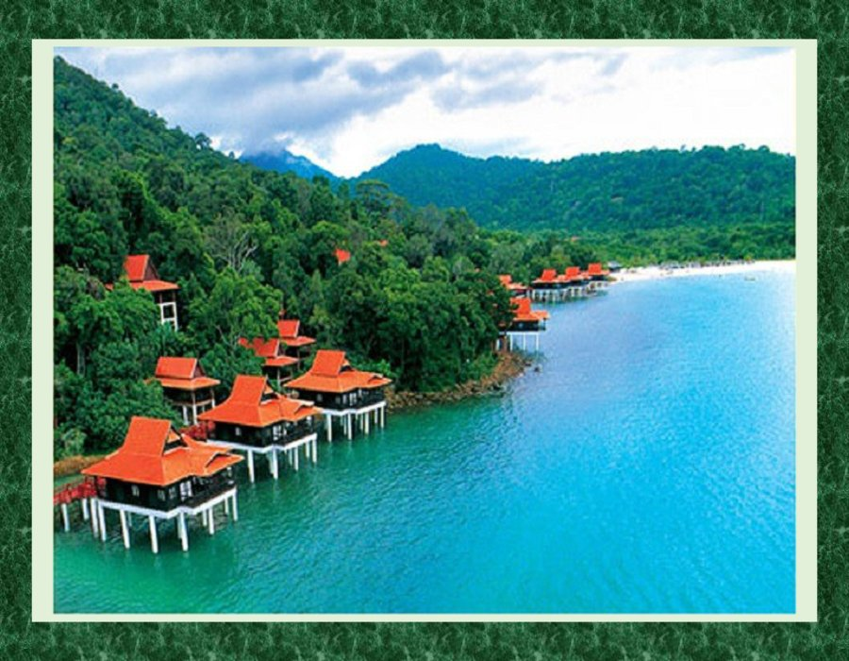

Slide 37
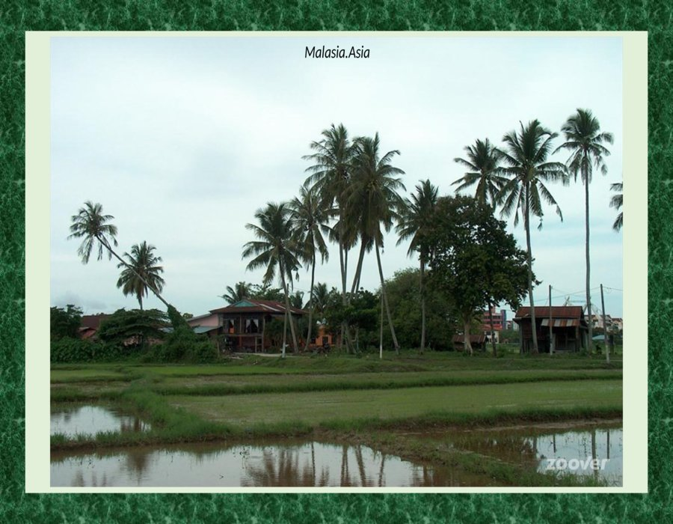

Slide 38
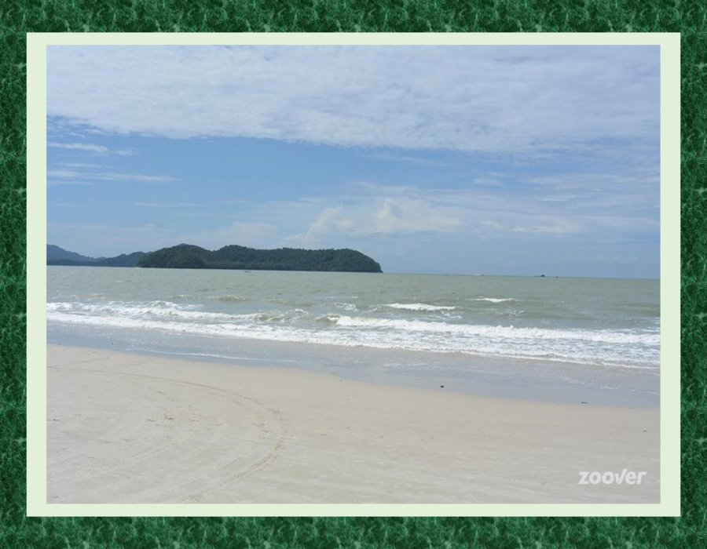

Slide 39
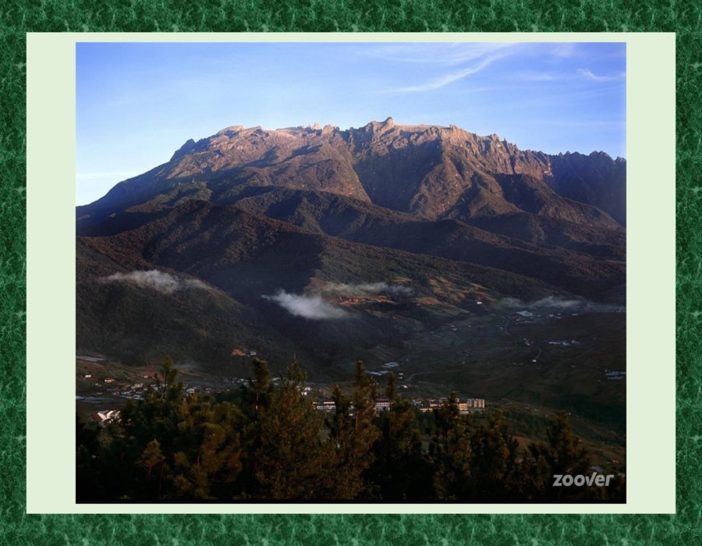


Slide 40
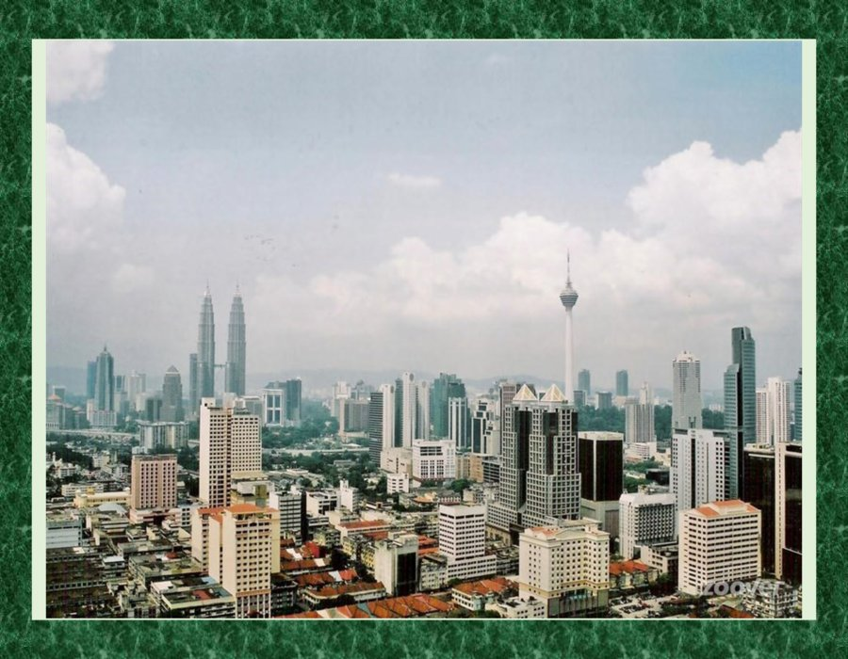

Slide 41
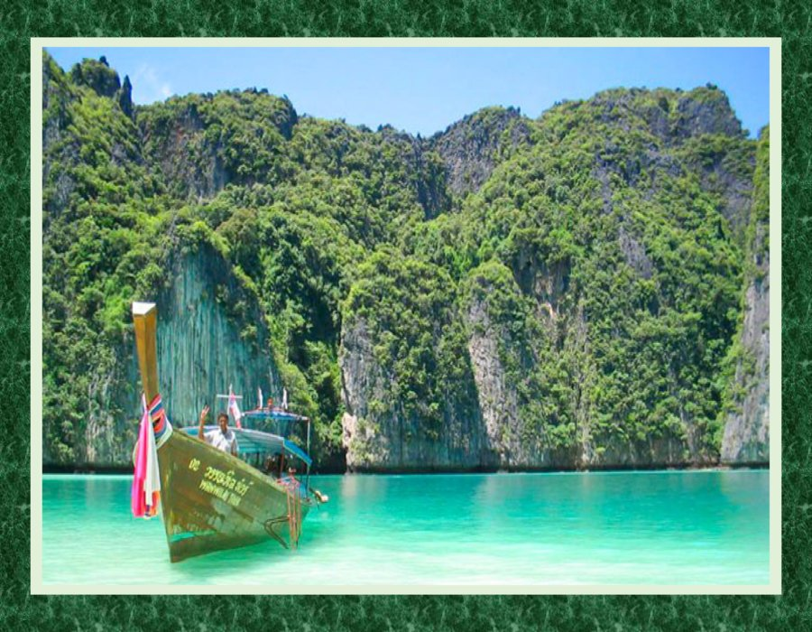

Slide 42
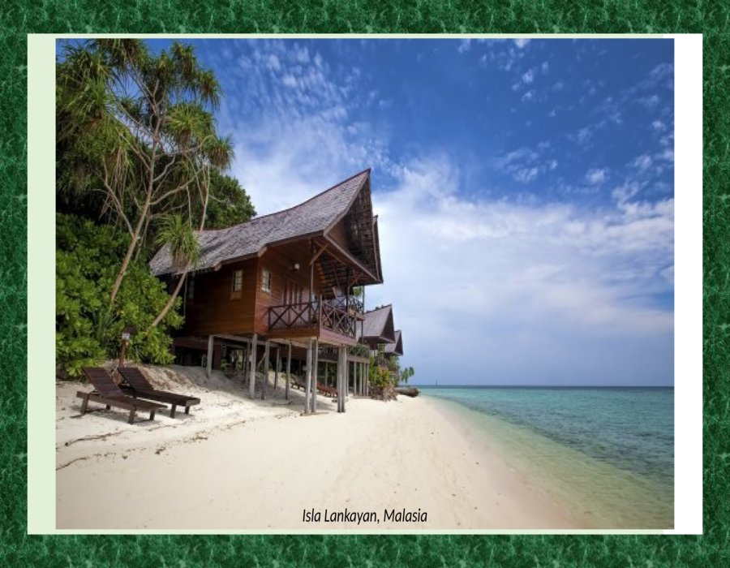

Slide 43
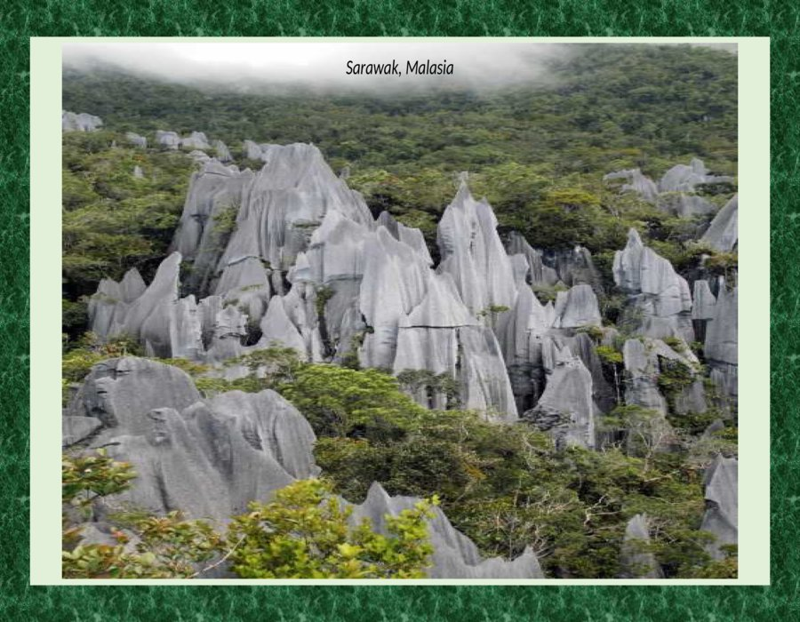

Slide 44
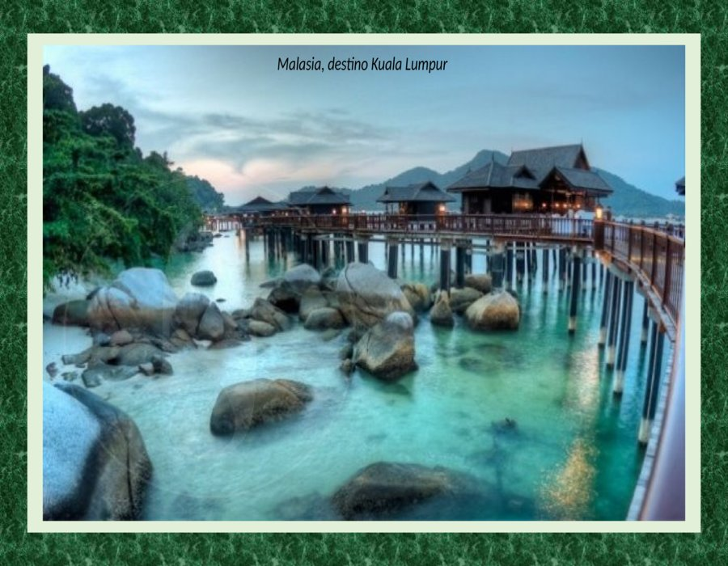

Slide 45
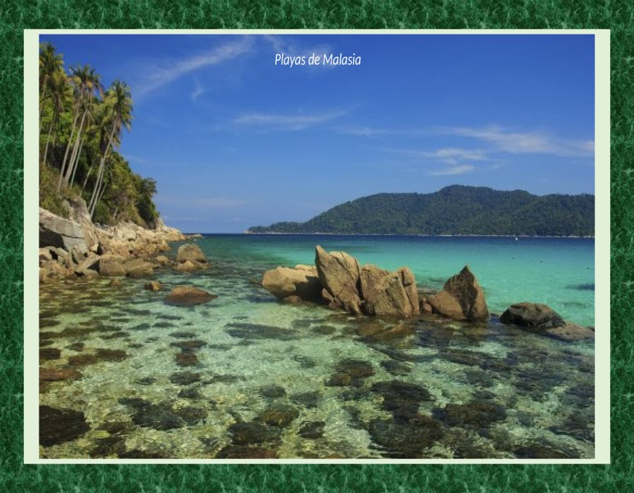

Slide 46
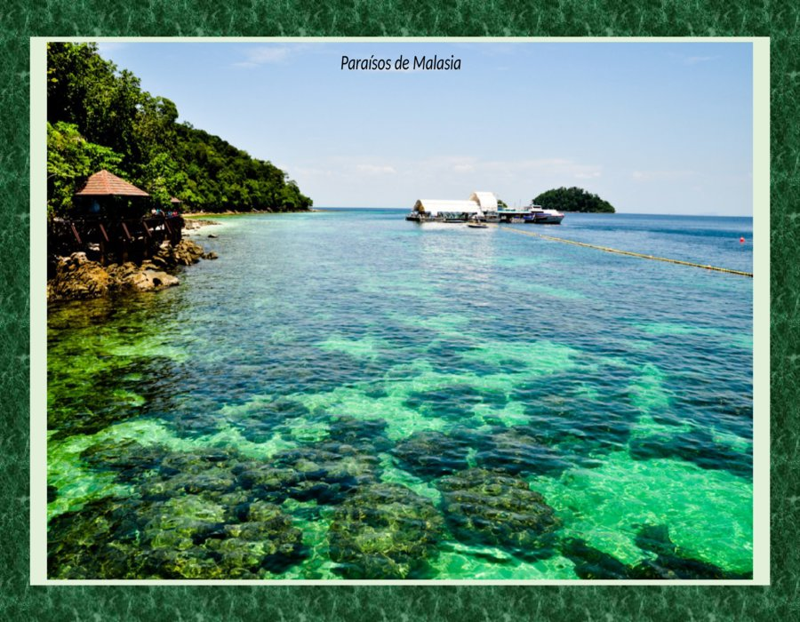

Slide 47
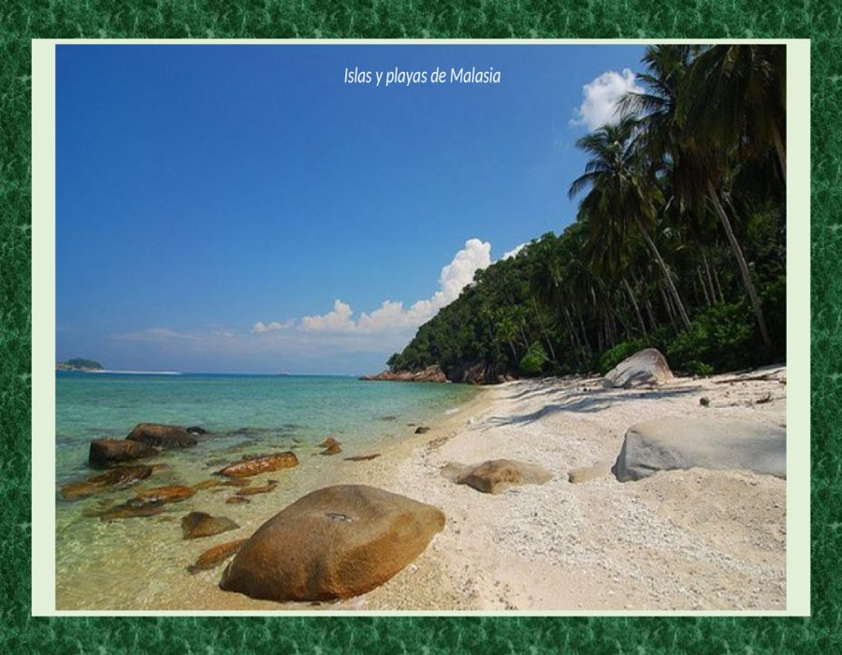

Slide 48
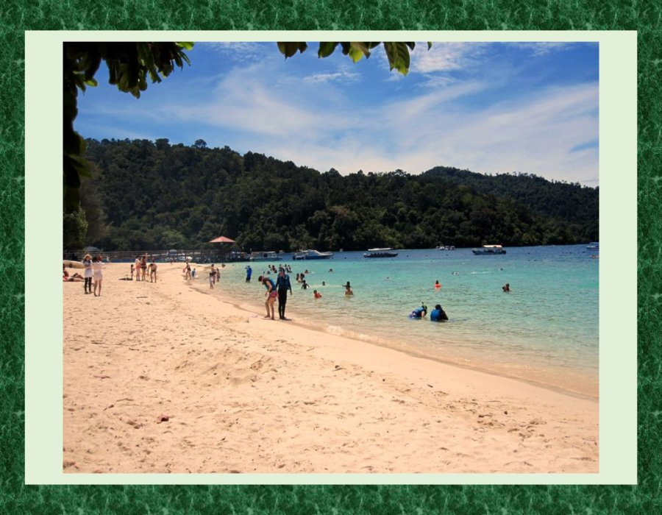

Slide 49
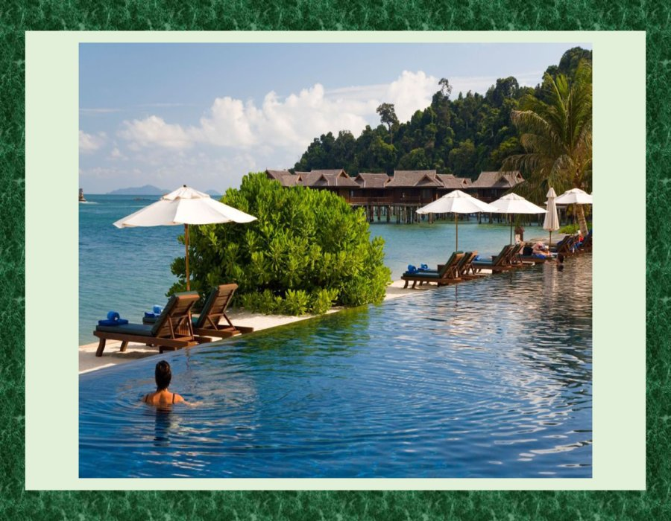

Slide 50
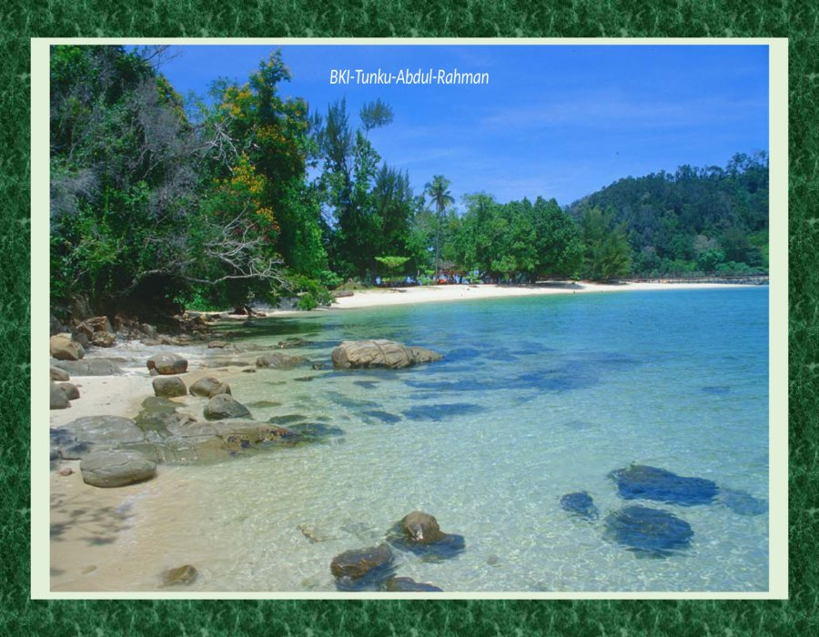

Slide 51
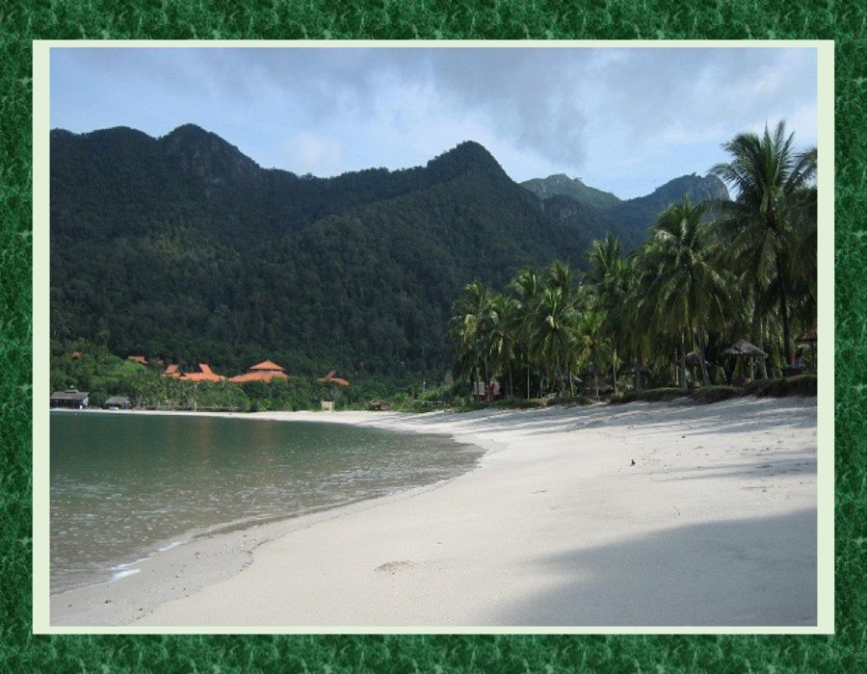

Slide 52


Slide 53


Slide 54


Slide 55


Slide 56


Slide 57


Slide 58


Slide 59


Slide 60


Slide 61


Slide 62


Slide 63


Slide 64


Slide 65


Slide 66


Slide 67


Slide 68


Slide 69


Slide 70


Slide 71


Slide 72


Slide 73


Slide 74


Slide 75


Slide 76


Slide 77







¿Te ha gustado?
Puedes ver más entrando
Aquí
Además puedes recibir powerpoints en tu correo electrónico suscribiéndote aquí:

